Slide 1

PROJET GLOBE · ONBOARDING
Bienvenue sur
L'intranet pédagogique, de l'équipe jusqu'au code
Équipe · Fonctionnalités · Base de données · Code base

Slide 2
PROGRAMME
Votre premier jour en 4 étapes
01
02
03
04
L'équipe
Les fonctionnalités
La base de données
La code base
Qui fait quoi et comment nous travaillons
Ce que fait l'intranet, vu côté technique
Le modèle et les règles qu'il garantit
Composants, tests et documentation à tenir
Ce support ne recopie pas la documentation : chaque slide indique où la trouver.
02

Slide 3
CONTEXTE
Le projet en une minute
Globe est la refonte de l'intranet de La Plateforme. Il sert aux étudiants et à l'équipe pédagogique : projets, rendus, groupes, compétences, temps de log et statistiques.
2 espaces
6 rôles
Plusieurs années
Un espace étudiant et un espace équipe pédagogique
De l'étudiant au superadmin, chacun avec son périmètre
Des versions successives et une évolution SaaS possible
→ Où trouver : Cahier des charges · Product Goal Canvas
03

Slide 4
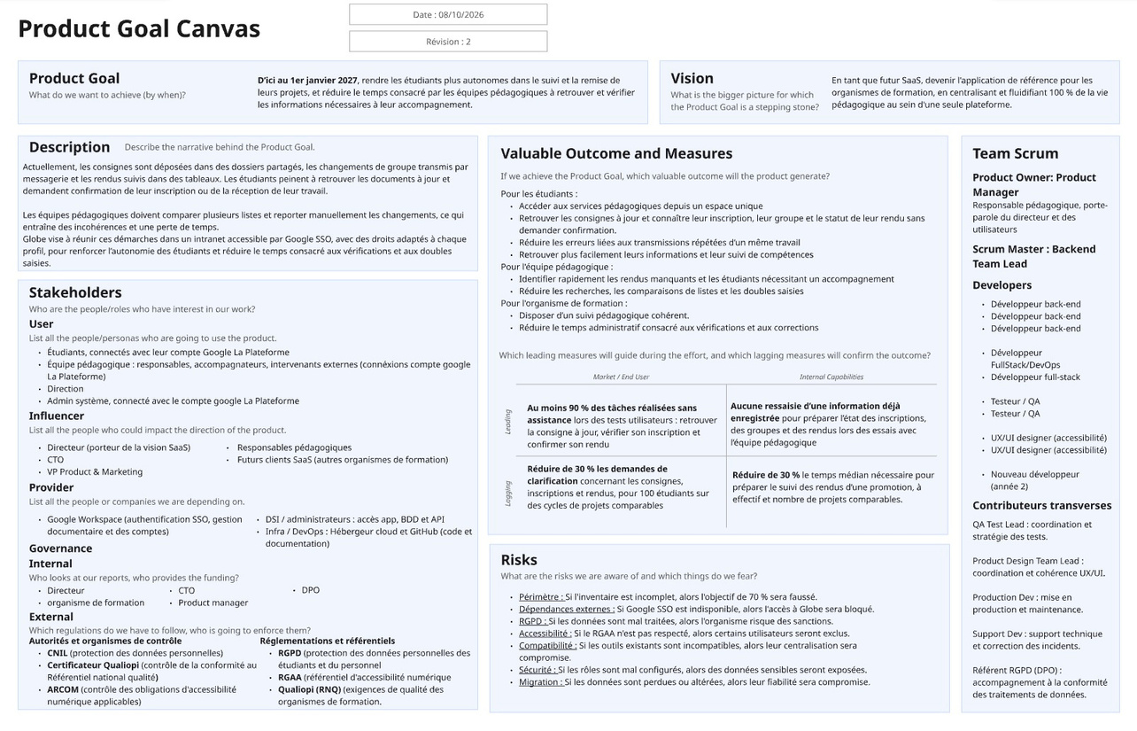
CONTEXTE
Pourquoi on construit Globe
→ Où trouver : Miro · Product Goal Canvas (révision 2 du 08/10/2026)
04

Slide 5
01 · L'ÉQUIPE
Qui fait quoi
Directeur de l'organisme
Commanditaire · Sprint Reviews
Product Owner
Priorise le backlog produit
Scrum Master
Facilite Scrum et lève les obstacles
Directeur technique
Architecture et ADR
Developers : vous rejoignez cette équipe
Lead technique · Frontend Angular · Backend Go · UX · Données · QA · DevOps
→ Où trouver : organigramme.pdf · cr_choix_méthode.pdf
05

Slide 6
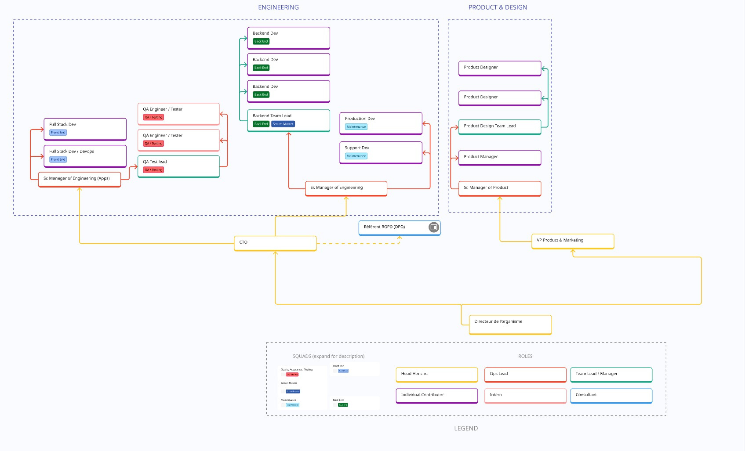
01 · L'ÉQUIPE
→ Où trouver : organigramme.pdf · miro
06

Slide 7
01 · L'ÉQUIPE
Notre rythme : Scrum, sprints de 1 semaine
UN SPRINT
Sprint Planning
2 h
Daily Scrum
15 min par jour
Code + tests + doc
dans le même ticket
Sprint Review
1 h avec le directeur
Rétrospective
1 h, en équipe
LE TABLEAU JIRA
À faire
En développement
En revue
En test et validation
Terminé
Definition of Done
Critères d'acceptation validés · code revu · tests verts · refus d'accès testés · documentation à jour
→ Où trouver : cr_choix_méthode.pdf · Jira (backlog, sprints) · Confluence (comptes rendus)
07

Slide 8
02 · LES FONCTIONNALITÉS
Deux espaces, 15 exigences
Espace étudiant
Espace équipe pédagogique
  Connexion Google La Plateforme EF-01
  Consulter les projets et s'inscrire EF-02, 03
  Déposer un rendu, seul ou en groupe EF-04
  Gérer ses informations EF-05
  Consulter ses compétences EF-06
  Promotions, étudiants, UF, projets EF-07 à 10
  Créer et valider les groupes EF-11
  Suivre les projets et les rendus EF-12
  Suivre les temps de log EF-13
  Statistiques par promotion EF-14
EF-15 · Chaque action est autorisée côté serveur selon le rôle et la promotion de l'utilisateur
→ Où trouver : cahier_des_charges.pdf (exigences, matrice d'accès) · diagramme de cas d'utilisation
08

Slide 9
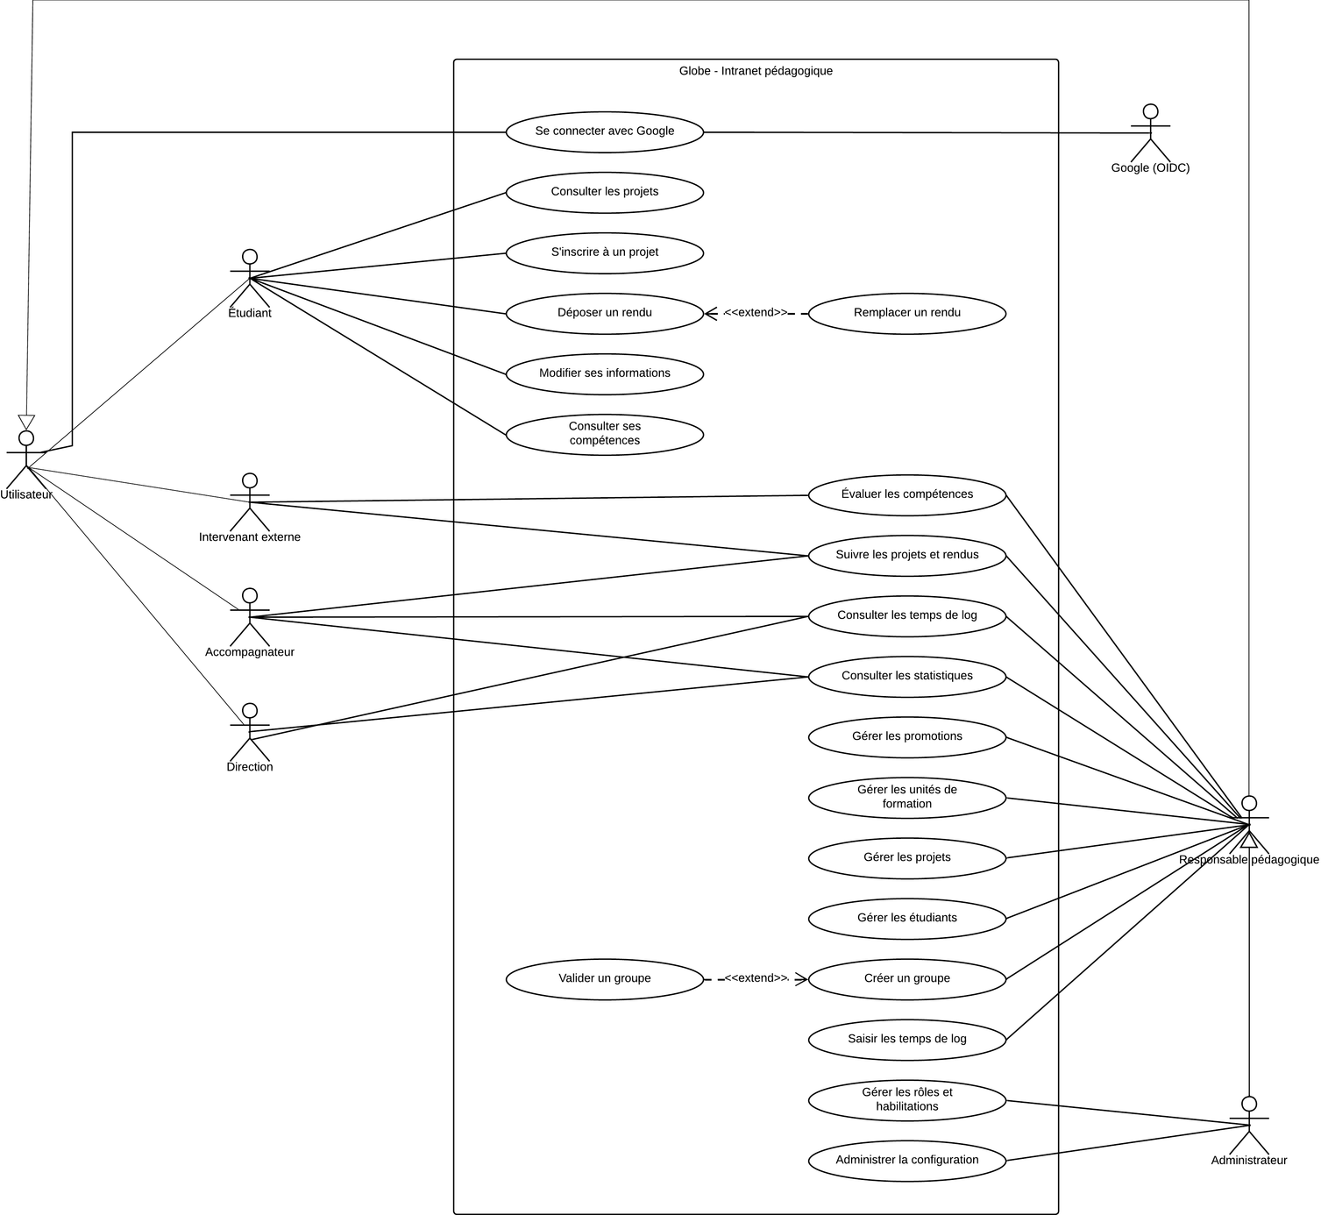
02 · LES FONCTIONNALITÉS
Six rôles, des droits différents
  Étudiant : ses projets, rendus et compétences
  Responsable : gère ses promotions
  Accompagnateur : suit ses étudiants, en lecture
  Intervenant externe : évalue sa mission, accès daté
  Direction : statistiques de son périmètre
  Administrateur : superadmin, gère les rôles
Un seul type d'utilisateur : le rôle est une habilitation datée, liée à une promotion.
→ Où trouver : cas d'utilisation (Lucid) · matrice d'accès
09

Slide 10
02 · LES FONCTIONNALITÉS
L'architecture en un coup d'œil
Navigateur
Reverse proxy
API Go
PostgreSQL
SPA Angular / TypeScript
HTTPS, même origine
Monolithe modulaire, REST JSON
Données et règles d'intégrité
SERVICES TIERS
Google OIDC
Connexion @laplateforme.io
Stockage S3
Fichiers, URL signées
E-mail transactionnel
Notifications
Supervision
Sentry · Grafana
→ Où trouver : dossier d'architecture technique (Confluence) · diagrammes de composants et de déploiement · ADR
10

Slide 11
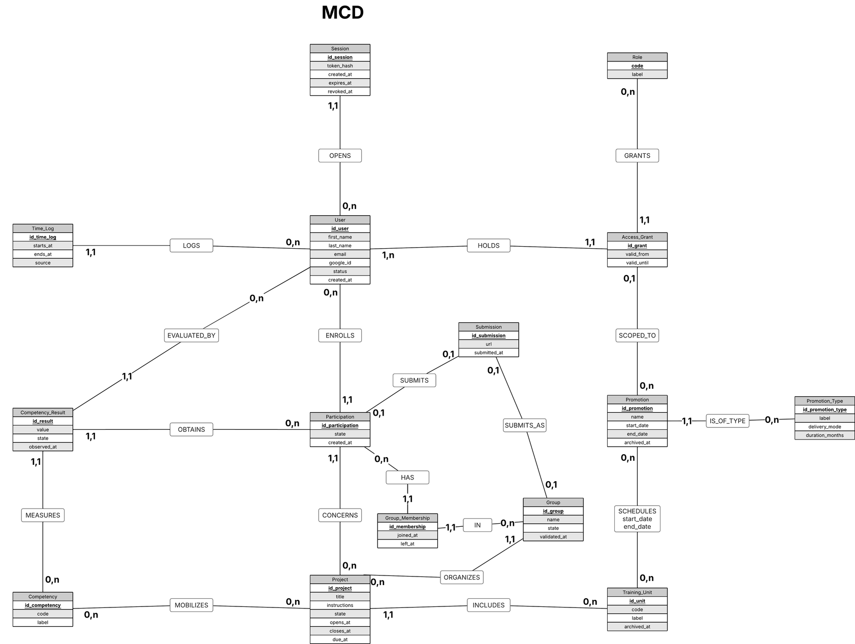
03 · LA BASE DE DONNÉES
PostgreSQL : 17 tables, des règles garanties
Ce que la base garantit
  Une inscription par étudiant et par projet
  Un rendu = un étudiant OU un groupe
  Un seul groupe courant, historique conservé
  Un résultat par compétence et par projet
  Pas de suppression en cascade : on archive
Vous modifiez le schéma ? Une migration versionnée, relue et testée en CI, et le dictionnaire de données mis à jour.
→ Où trouver : database_scheme.pdf (MCD, MLD, MPD) · DAT Base de données
11

Slide 12
TRAÇABILITÉ
De l'exigence au test : un exemple
1 · EXIGENCE
2 · CONCEPTION
3 · RECETTE
EF-03
S'inscrire à un projet
Base et API
Cahier de recettes
Un étudiant actif s'inscrit une seule fois à un projet ouvert de sa promotion.
→
  UNIQUE (user_id, project_id) sur participation
  POST /projects/{id}/participations
  Contrôle d'accès côté serveur
→
  REC-INS-01 inscription acceptée
  REC-INS-02 double clic : une seule inscription
  REC-INS-03 projet fermé : refus
On teste aussi les refus : un étudiant qui ouvre les compétences d'un autre doit être bloqué (REC-CMP-02).
→ Où trouver : cahier des charges (EF, CA) · MPD · cahier_de_recettes (matrice de couverture EF-01 à EF-15)
12

Slide 13
04 · LA CODE BASE
Un dépôt, des modules métier
Le chemin d'une requête
apps/web/ — client Angular
apps/api/cmd/ — point d'entrée
apps/api/internal/ — modules métier
identity · access · users
promotions · curriculum · projects
participation · submissions
competencies · timelogs · reporting
database/migrations/ — schéma versionné
tests/ — intégration, e2e
docs/ — ADR, runbooks, recette
infra/ — conteneurs, proxy
  Composant Angular (features/)
  Handler HTTP Go
  Service du module métier
  Politique d'accès : access.Can
  Repository SQL (pgx)
  PostgreSQL
Un monolithe modulaire : un seul déploiement, mais chaque module garde ses données et ses règles.
→ Où trouver : README développeur · DAT Composants · diagramme de composants (Lucid)
13

Slide 14
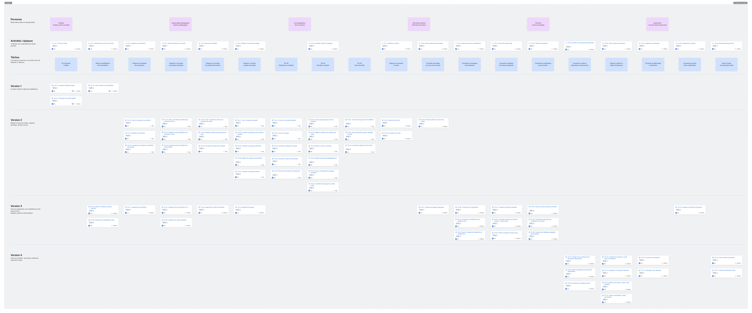
04 · LA CODE BASE
→ Où trouver : Confluence : Stories Mapping
14

Slide 15
04 · LA CODE BASE
La vie d'un ticket
1
2
3
4
5
6
Ticket Jira
et ses critères
Branche Git
depuis dev
Code, tests
et documentation
Pull request
et revue de code
CI : lint, tests
et build
Merge puis
recette
RÈGLES
Pas de merge sans revue
Une CI rouge bloque le merge
Aucun secret dans Git
→ Où trouver : Jira (tableau du sprint) · GitHub (CONTRIBUTING, modèle de PR) · cr_choix_méthode.pdf
15

Slide 16
04 · LA CODE BASE
Tester pour pouvoir affirmer
Recette
cahier de recettes
Quand les lancer ?
  À chaque PR : unitaires et intégration en CI
  À chaque sprint : parcours E2E et non-régression
  Avant la production : recette complète, charge et sécurité
Parcours E2E
Playwright · axe-core
Intégration
PostgreSQL réel en conteneur
Unitaires
go test · httptest · Angular TestBed
Chaque exigence a son scénario, y compris les accès refusés.
→ Où trouver : DAT Plan de tests
16

Slide 17
04 · LA CODE BASE
Trois règles non négociables
Sécurité
RGPD
Accessibilité
  Droits vérifiés côté serveur, à chaque requête
  Session opaque, cookie HttpOnly
  Aucun secret ni jeton dans les logs
  Collecter le strict nécessaire
  Durées de conservation définies
  Droits d'accès et de rectification des étudiants
  Cible RGAA / WCAG 2.2 AA
  Navigation complète au clavier
  Erreurs de formulaire explicites
Connexion Google : seul un compte @laplateforme.io déjà inscrit dans Globe ouvre une session.
→ Où trouver : DAT Sécurité et Accessibilité · cahier des charges (contraintes RGPD et accessibilité)
17

Slide 18
04 · LA CODE BASE
La documentation que vous tiendrez à jour
Document
Quand
Qui
Où
Garantie
OpenAPI
README
ADR
Migrations SQL
Cahier de recettes
Changelog
Avec chaque route
Si l'installation change
À chaque décision
Si le schéma change
À chaque incrément
À chaque version
Dev du ticket + lead
Dev du ticket
Directeur technique
Dev du ticket
QA et Product Owner
Lead technique
Généré depuis le code
Dépôt GitHub
docs/adr
database/migrations
Confluence
GitHub Releases
Definition of Done
Revue de PR
Revue d'équipe
CI et DoD
Fin de sprint
Critère de release
Figé en amont : cahier des charges du MVP, modèle de données, ADR initiaux. Vivant : tout le reste, écrit dans le ticket qui change le code.
→ Où trouver : DAT Documentation · cr_choix_méthode.pdf (Definition of Done)
18

Slide 19
POUR COMMENCER
Où trouver quoi, et par où commencer
GitHub
Code, README, ADR, livrables
Votre première semaine
Jira
Backlog, sprints et tickets
  Lancer l'environnement local avec le README
  Exécuter la suite de tests
  Suivre une inscription : Angular, Go, SQL
  Prendre un premier ticket en binôme
Confluence
Dossier d'architecture, comptes rendus
Lucid
Diagrammes UML, MCD, MLD, MPD
Une question ? Le Scrum Master et le lead technique sont vos premiers contacts.
19

Slide 20
POUR COMMENCER
Les liens utiles
Jira
Backlog, sprints, tickets PG
oussemafatnassi.atlassian.net/jira · projet PG
Confluence
Cahier des charges, DAT, recettes
oussemafatnassi.atlassian.net/wiki · espace PG
Lucid
Story map, Sprint 1, diagrammes
lucid.app · document « Globe »
Miro
Product Goal Canvas, équipe
miro.com · tableau « Globe Project »
GitHub
Code, README, ADR, livrables
github.com/oussema-fatnassi/projet-globe
→ Les liens sont cliquables. Accès privés : demandez vos droits au Scrum Master dès le premier jour.
20

